Slide 1

Tecnologie Web Presentazione Progetto
Candidati:
Samuele Castaldo 0124002067
Marianna Navarra 0124002182
Anno: 2021/2022

Slide 2



Warehouse
Quest’app rappresenta il tuo magazzino virtuale, ti permette si aggiungere,
modificare e eliminare articoli che fanno parte di una categoria che a loro volta fanno parte di una collezione.
È possibile effettuare ricerche su tutti gli articoli di tutte le collezioni
Il design è intuitivo e semplice
È una PWA quindi è installabile direttamente dal web, adattabile su tutti i dispositivi
È possibile effettuare il login attraverso le credenziali, oppure attraverso i vari i provider
per aver sempre a portata di mano i propri dati.
Provami: https://progtec-274d8.web.app/

Slide 3

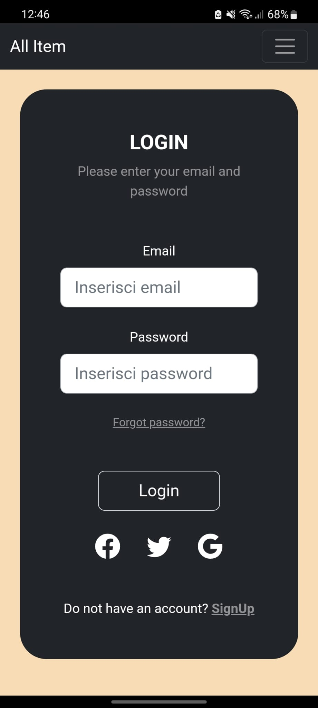
Autenticazione
Permette all’utente di registrarsi e di accedere sulla PWA tramite:
Facebook
Google
Twitter
Email e Password
L’autenticazione è gestita da Firebase tramite la libreria auth
Una volta inseriti i campi email e password si preme il bottone login e si è riportati sulla homepage che corrisponde alla pagina Collection

Slide 4
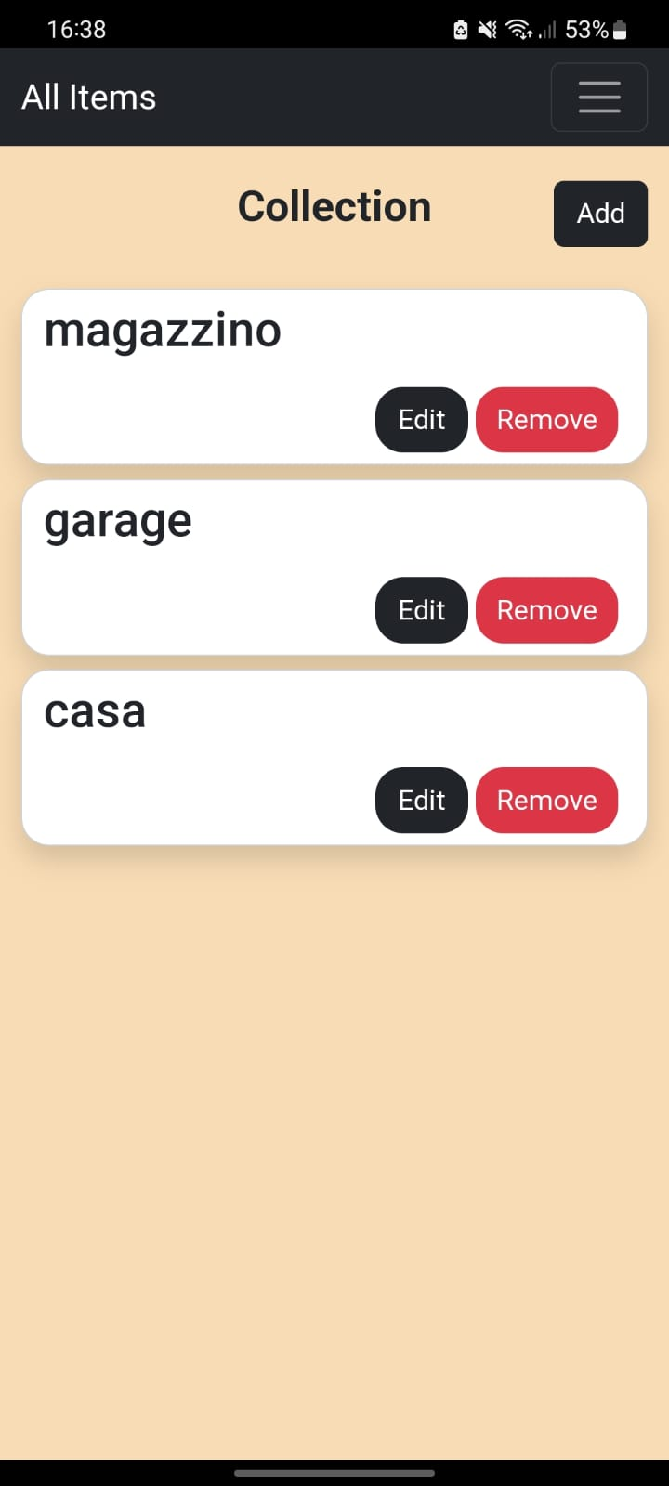
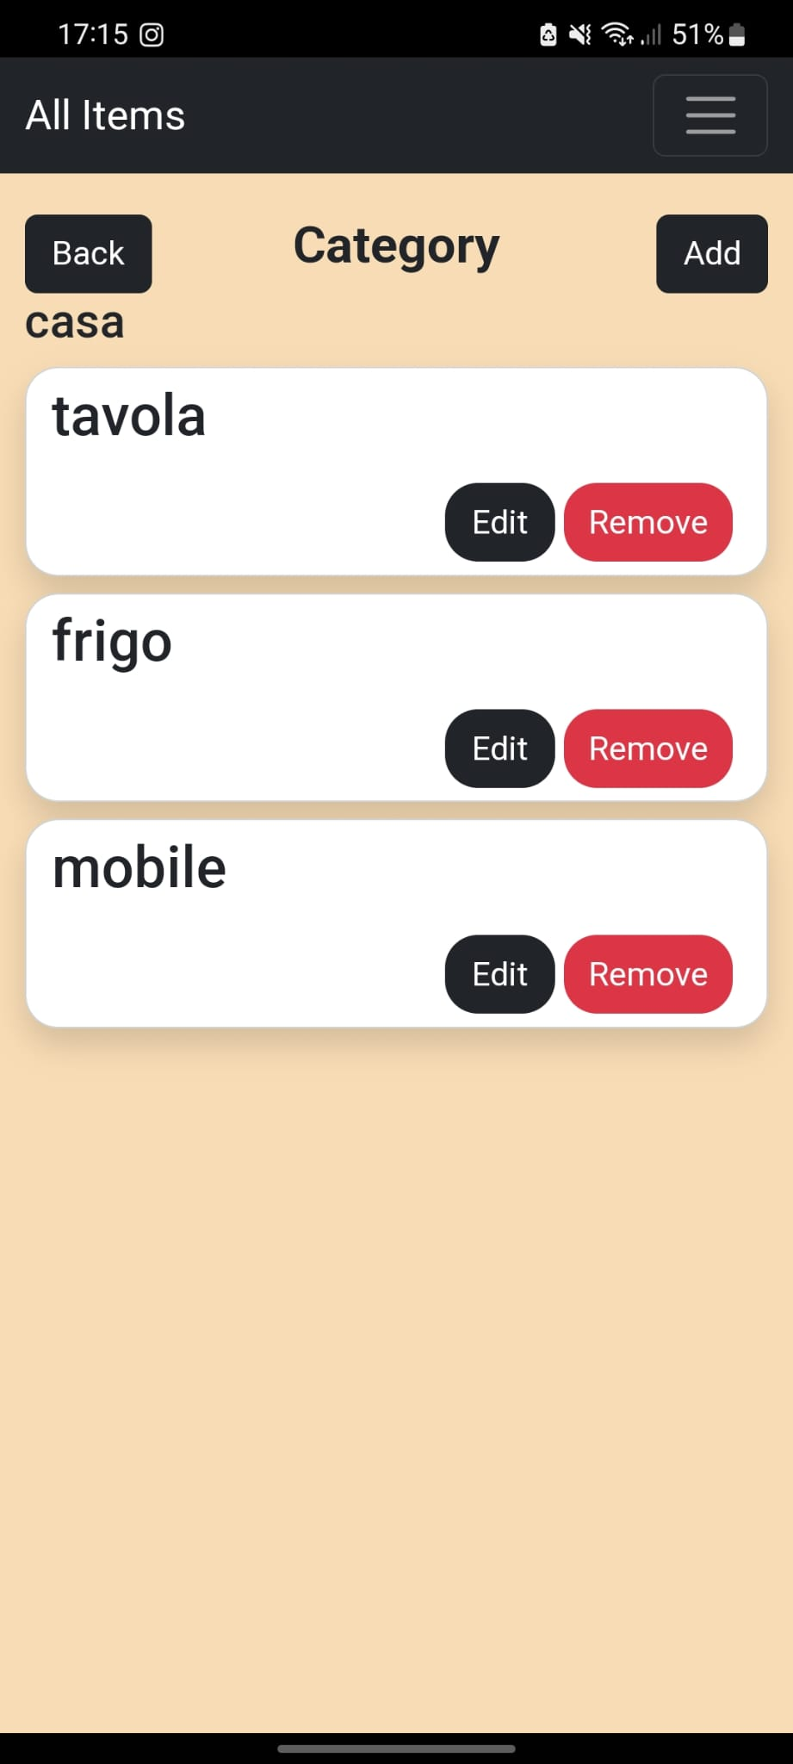
Collection
Pagina Collection: sono presenti collezioni già create dell’utente dove è possibile modificarle e eliminarle, ed eventualmente aggiungere altre collezioni
In una collezione ci possono essere n categorie
Premendo su una collezione si accede sulla pagina category
Category
Pagina Category: sono presenti categorie già create dell’utente dove è possibile modificarle e eliminarle, ed eventualmente aggiungere altre categorie. In una categoria ci sono n articoli. Premendo su una categoria si accede alla pagina Items

Slide 5
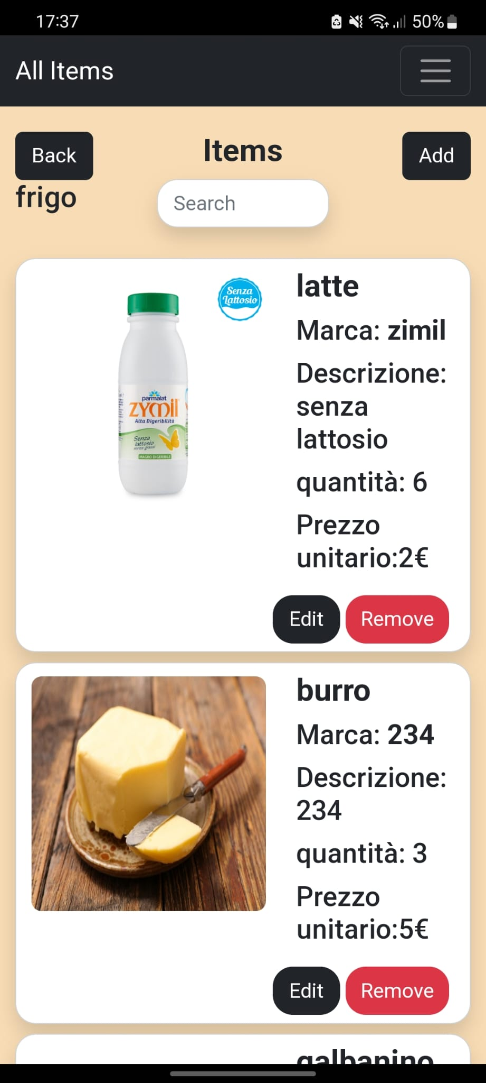
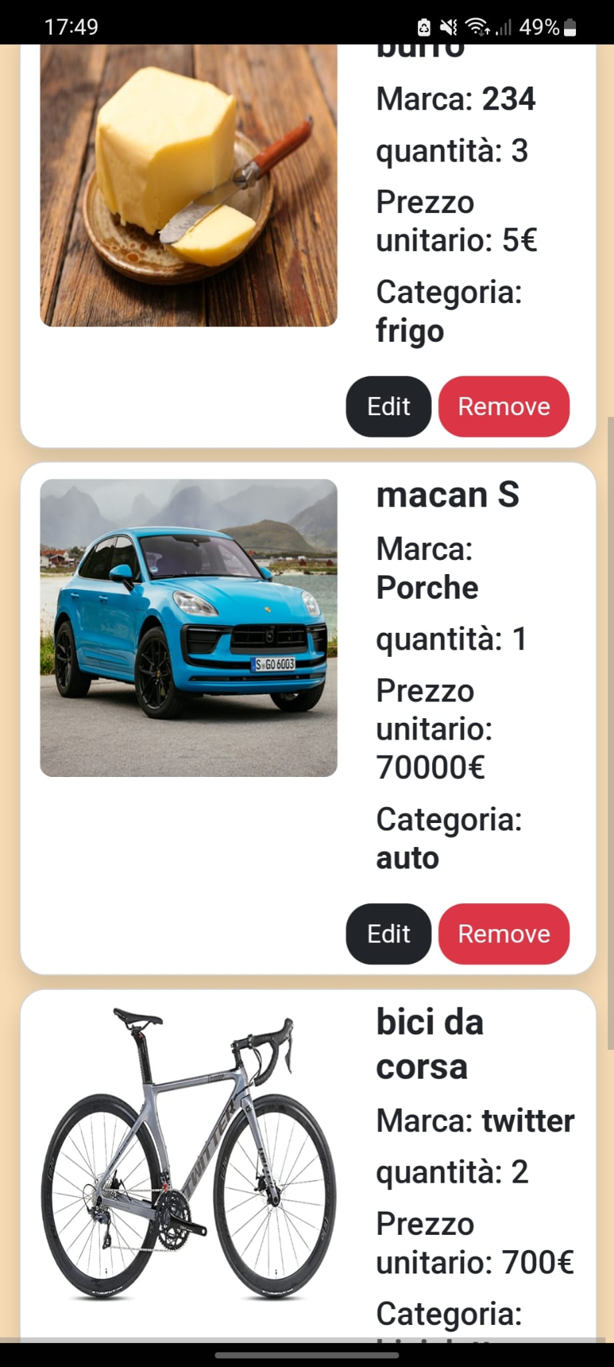
Items
Pagina Items: rappresenta tutti gli articoli presenti in una categoria. Dove è possibile aggiungere, modificare e eliminare gli articoli. È presente una barra di ricerca per filtrare gli articoli in base al nome e al brand
All Items
Pagina All Items: rappresenta tutti gli articoli creati dall’utente. Dove è possibile modificare e eliminare gli articoli. È presente una barra di ricerca per filtrare gli articoli in base al nome, al brand e alla categoria

Slide 6


Tecnologie utilizzate
React
Firebase
HTML5 (descrizione della pagina)
CSS (fogli di stile per layout della pagina)
Javascript (scripting client side)
Bootstrap (framework di CSS)
React-router-dom (permette il routing)

Slide 7
Principali tecnologie utilizzate: React
Che cos'è e React:
React è una libreria JavaScript per la creazione di interfacce utente.
React consente di sviluppare applicazioni dinamiche che non necessitano di ricaricare la pagina per visualizzare i dati modificati. Inoltre nelle applicazioni React le modifiche effettuate sul codice si possono visualizzare in tempo reale, permettendo uno sviluppo rapido, efficiente e flessibile delle applicazioni web.

Slide 8
Principali tecnologie utilizzate: Firebase
Che cos'è e Firebase:
Firebase è un BaaS (Backend-as-a-Service) sviluppato da Google. Consente agli sviluppatori di concentrarsi sulla creazione di fantastiche user experience, liberi dagli oneri e dalle difficolta della scrittura, della distribuzione e della manutenzione dei cluster di server.
Permette di utilizzare i seguenti servizi: autenticazione, database, storage, hosting e altro.

Slide 9
Grazie per l’attenzione!

